Slide 1
Kitchy Recetario Fit
Proyecto Integrador Algoritmos y Programación

Slide 2
Integrantes
Ana Carolina Arellano Valdez
Arlyn Linette Medina Garcia

Slide 3
A continuación…
01
02
03
04
Introduccion al proyecto
Implementaciones
¿Qué es Kitchy? ¿De dónde surgió?
¿Qué herramientas utilizamos para la realización del proyecto?
Kitchy
Experiencias
Presentación de los módulos del proyecto
You can describe the topic of the section here

Slide 4
01
Introducción al proyecto
¿Qué es Kitchy? ¿De dónde surgió?

Slide 5
Innovar una herramienta común
Los recetarios siempre han existido, así que quisimos darles una implementación e innovación tecnológica

Slide 6
02
Implementaciones
¿Qué herramientas utilizamos para la realización del proyecto?

Slide 7
Herramientas de Python
01
02
Entrada y salida de datos
Variables
Entrys para recibir y Labels para presentar los datos
Toda la información almacenada está definida por variables y operaciones con estas.

Slide 8
Herramientas de Python
04
05
06
Diccionarios
Listas
Estructuras selectivas
Las recetas están almacenadas en diccionarios, así como los usuarios y contraseñas
Dentro de los diccionarios, almacenamos los ingredientes y procedimientos en listas
Las validaciones de datos y filtros para guardar las recetas están basadas en estructuras if

Slide 9
Herramientas de Python
07
08
09
Archivos de texto (.txt)
Archivos tabulados (.csv)
Estructuras repetivas
Al almacenar las recetas en diccionarios, los agregamos a archivos de texto para que se puedan recuperar las recetas al momento de buscar las recetas
Al usar diccionarios para almacenar los usuarios y contraseñas, los enviamos a un archivo csv para que se queden almacenados
La lectura de archivos para encontrar usuarios y contraseñas o recetas está hecha con ciclos for

Slide 10
Herramientas de Python
10
11
12
TkInter
Funciones
Librerías
Todo el programa se realizó en función de TkInter
Utilizamos tanto la importación de funciones de archivos, así como la utilización de estas dentro del programa como la base de la funcionalidad del proyecto
Tuvimos que importar librerías para que algunas operaciones pudieran realizarse, como Matplotlib para realizar la gráfica

Slide 11
03
Kitchy
Presentación del proyecto

Slide 12
Módulos del programa
Acceso
Buscar receta
Ingresar receta
Perfil
Sign up, Log in y Log out
El usuario selecciona las características del tipo de recetas que busca (dieta, hora de comida y tipo de comida) y aparece la dificultad de esta
El usuario elige las características de su receta, e ingresa los ingredientes y el procedimiento
El usuario puede modificar su contraseña

Slide 13
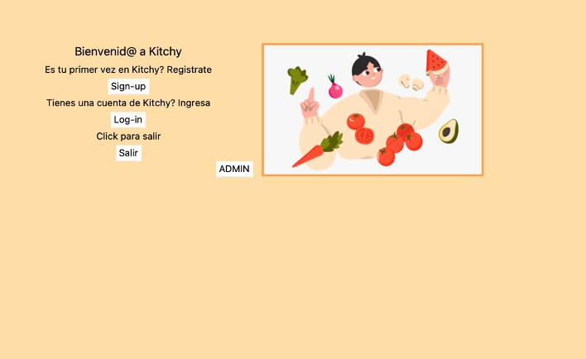
Inicio
Muestra las opciones de: sign up, log in y salir del programa

Slide 14
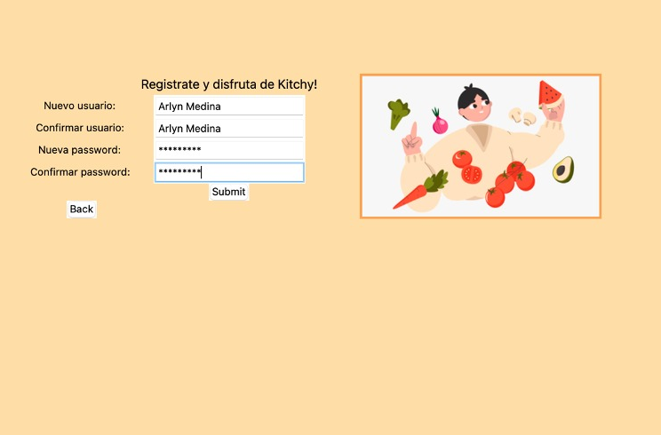
Sign-up
El usuario se registra si no tiene una cuenta para poder accesar al programa

Slide 15
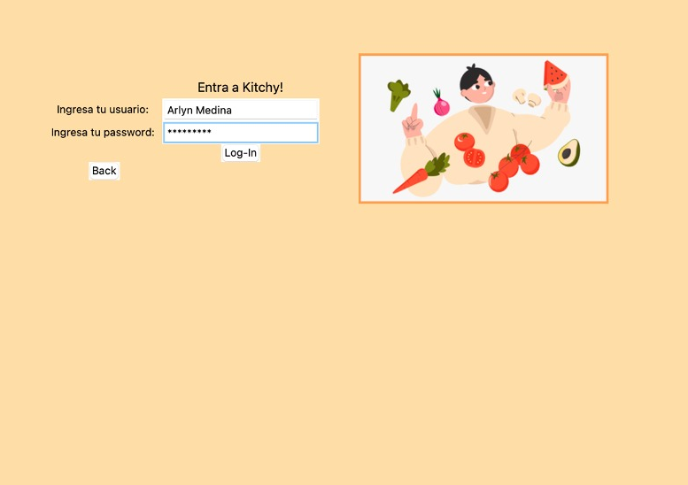
Log-in
El usuario se registra si no tiene una cuenta para poder acceder al programa

Slide 16
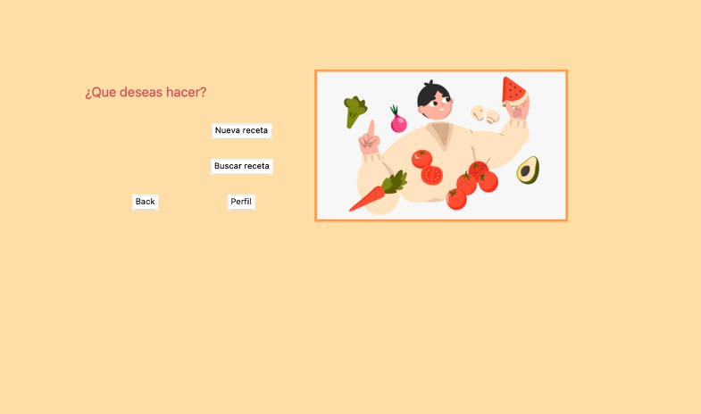
Menú
El usuario puede elegir si dirigirse a ingresar una receta, buscar una receta o acceder a su perfil

Slide 17
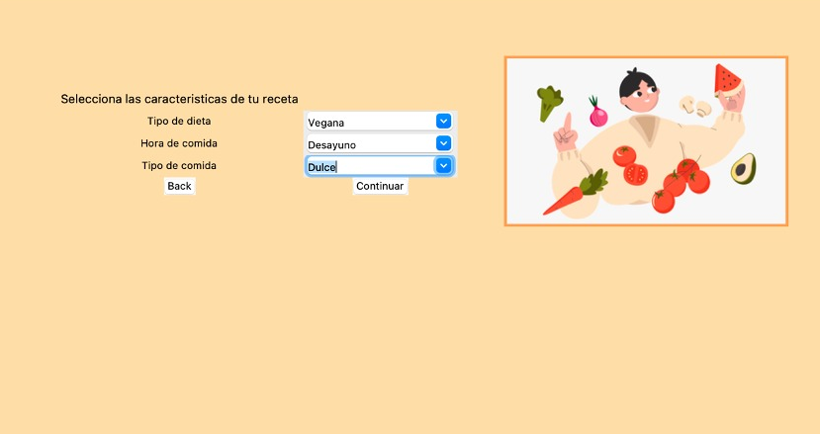
Nueva receta
El usuario puede elegir las características de la receta que ingresará

Slide 18
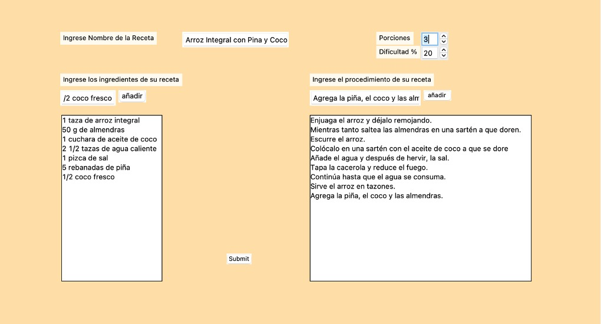
Ingresar receta
Aquí se ingresan los ingredientes y pasos de la receta

Slide 19
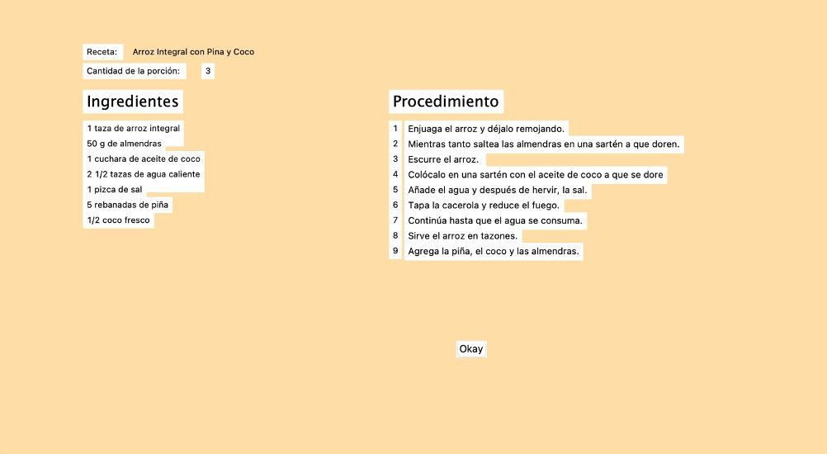
Visualización de la receta
Se presenta la receta luego de haber ingresado los datos que se piden

Slide 20
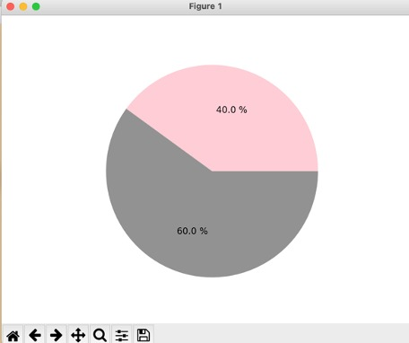
Dificultad de la receta
Se visualiza la receta con una gráfica de Mathplotlib

Slide 21
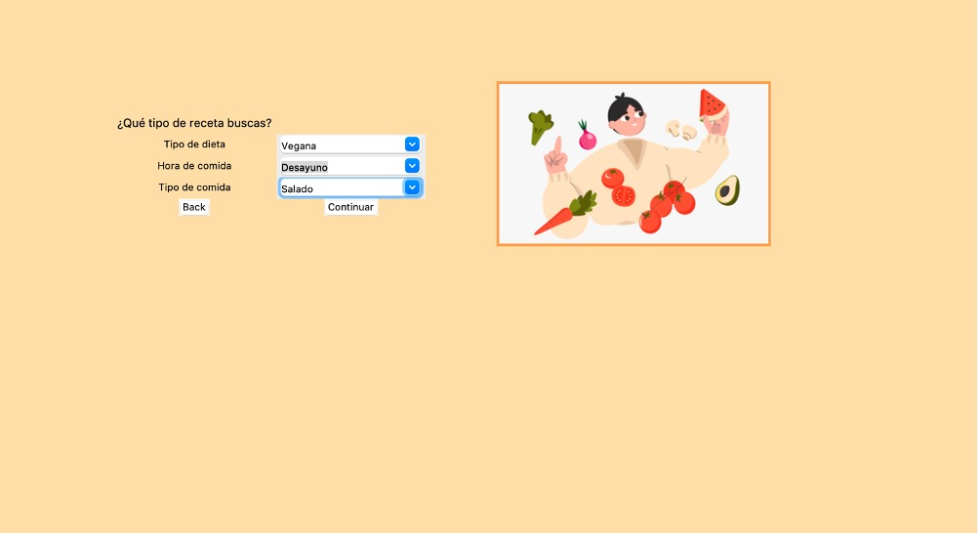
Buscar receta
Se seleccionan las características de la receta que estás buscando

Slide 22
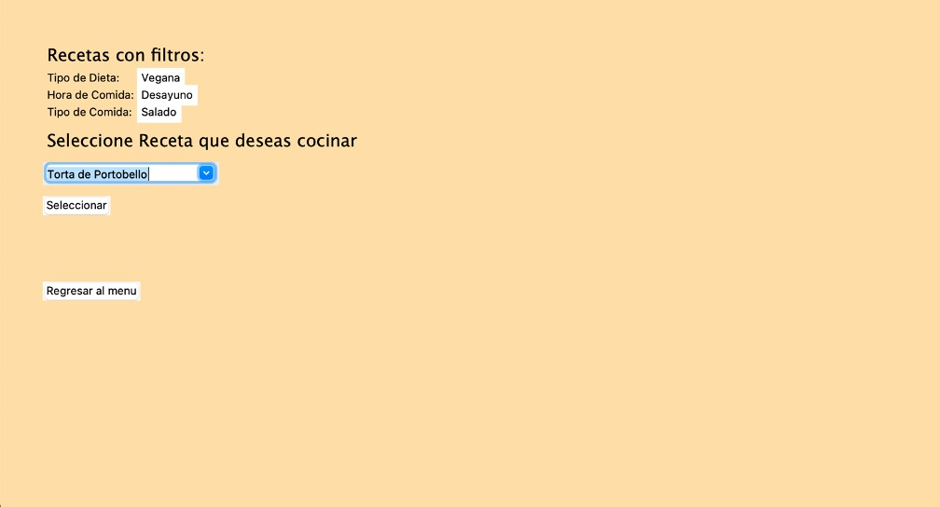
Menú de selección de receta
Se selecciona alguna de las recetas que aparezcan como resultado

Slide 23
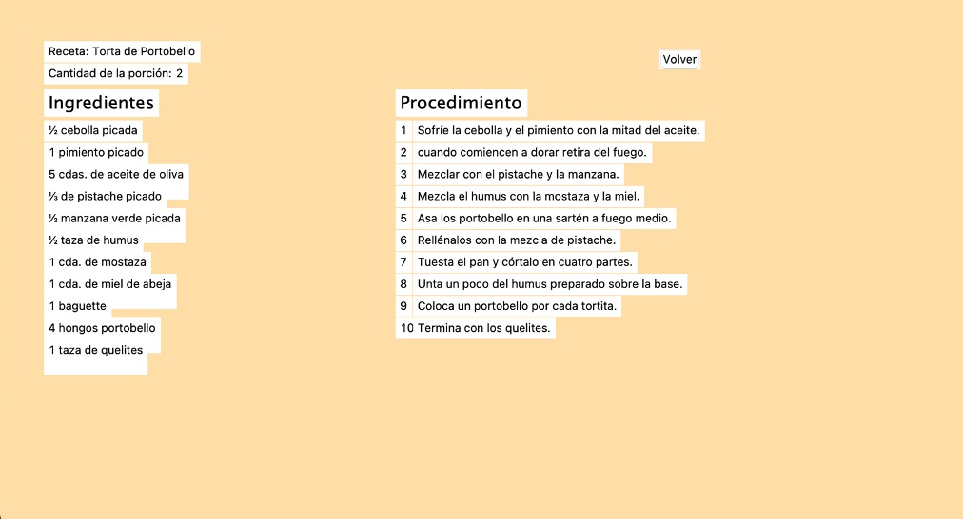
Visualización de la receta
Se visualiza la receta seleccionada

Slide 24
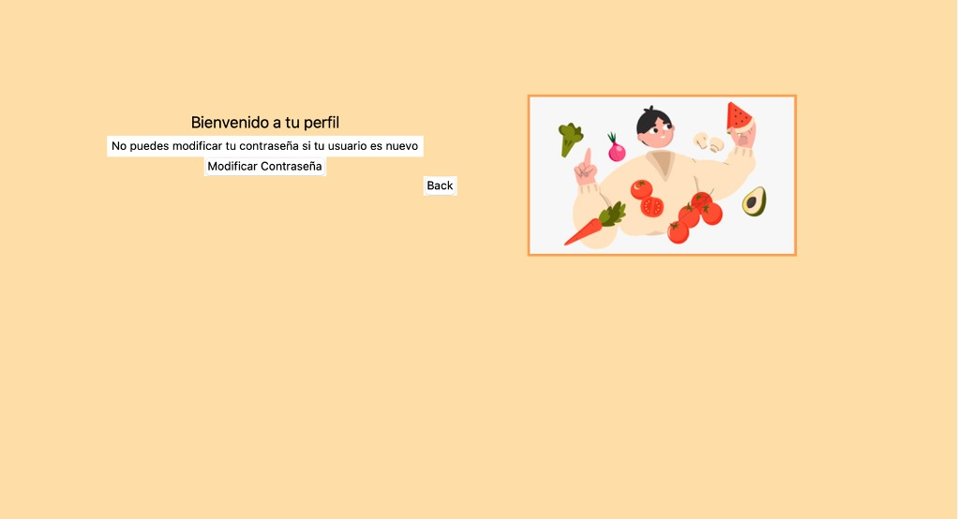
Perfil del usuario
El usuario accede para modificar su contraseña

Slide 25
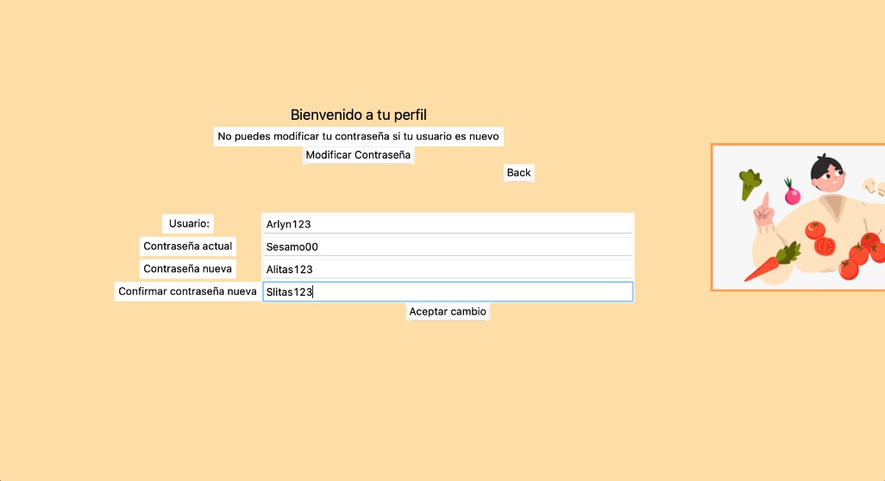
Modificación de la contraseña
Se ingresa a un formulario para cambiar la contraseña (solo se puede modificar en modo login)

Slide 26
04
Experiencias
¿Cómo fue trabajar en este proyecto? ¿Qué expectativas hay a futuro?

Slide 27
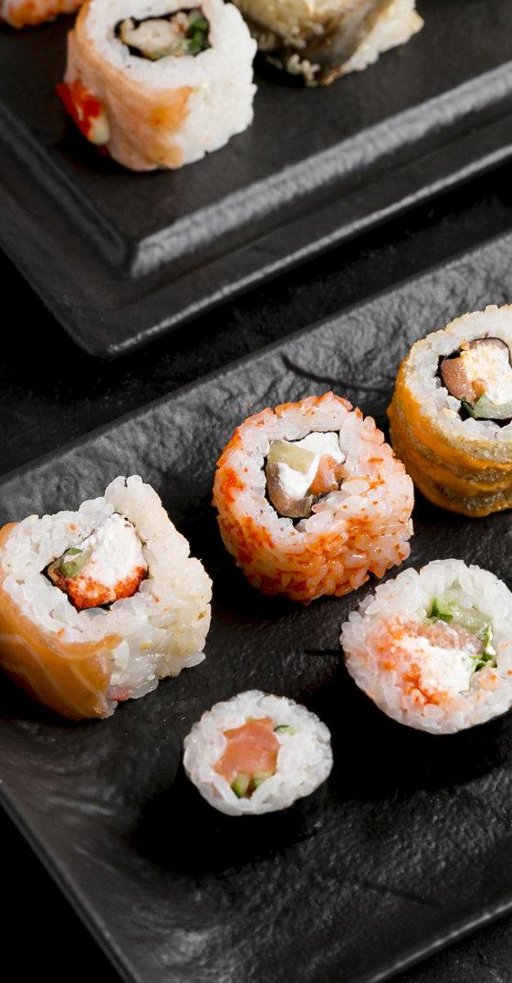

Kitchy’s future
Esperamos poder hacer mejoras en nuestro proyectos e implementar herramientas más avanzadas como bases de datos para almacenar las recetas e incluso poder llevarlo a las apps stores

Slide 28
Gracias por su atención

